Slide 1

INFORME DE EMPALME
2012 - 2015
BENEFICENCIA DE CUNDINAMARCA
Luis Alberto García Chaves
Gerente General
www.cundinamarca.gov.co/wps/portal/Beneficencia

Slide 2

BENEFICENCIA DE CUNDINAMARCA
PRESENTACION DE LA ENTIDAD
(ESTRUCTURA, PERSONAL, PRINCIPALES FUNCIONES)
MISION (Decreto 265 de 2008) “Prestar servicios sociales de acuerdo a los lineamientos legales, en relación con las destinaciones propias de sus legados y donaciones, a la población infantil, juvenil, de tercera edad y discapacitada más pobre y vulnerable del Departamento de Cundinamarca y Bogota D.C. mediante programas orientados a la protección, prevención, formación integral, asistencia social, tratamiento, rehabilitación y otorgamiento de aportes y subsidio alimentario en caso de indigencia, de conformidad con las normas constitucionales, garantizando el principio de la solidaridad mediante una eficiente y eficaz administración de los bienes, legados, donaciones, rentas y demás recursos financieros que permitan dar sostenibilidad a los programas sociales”.

Slide 3
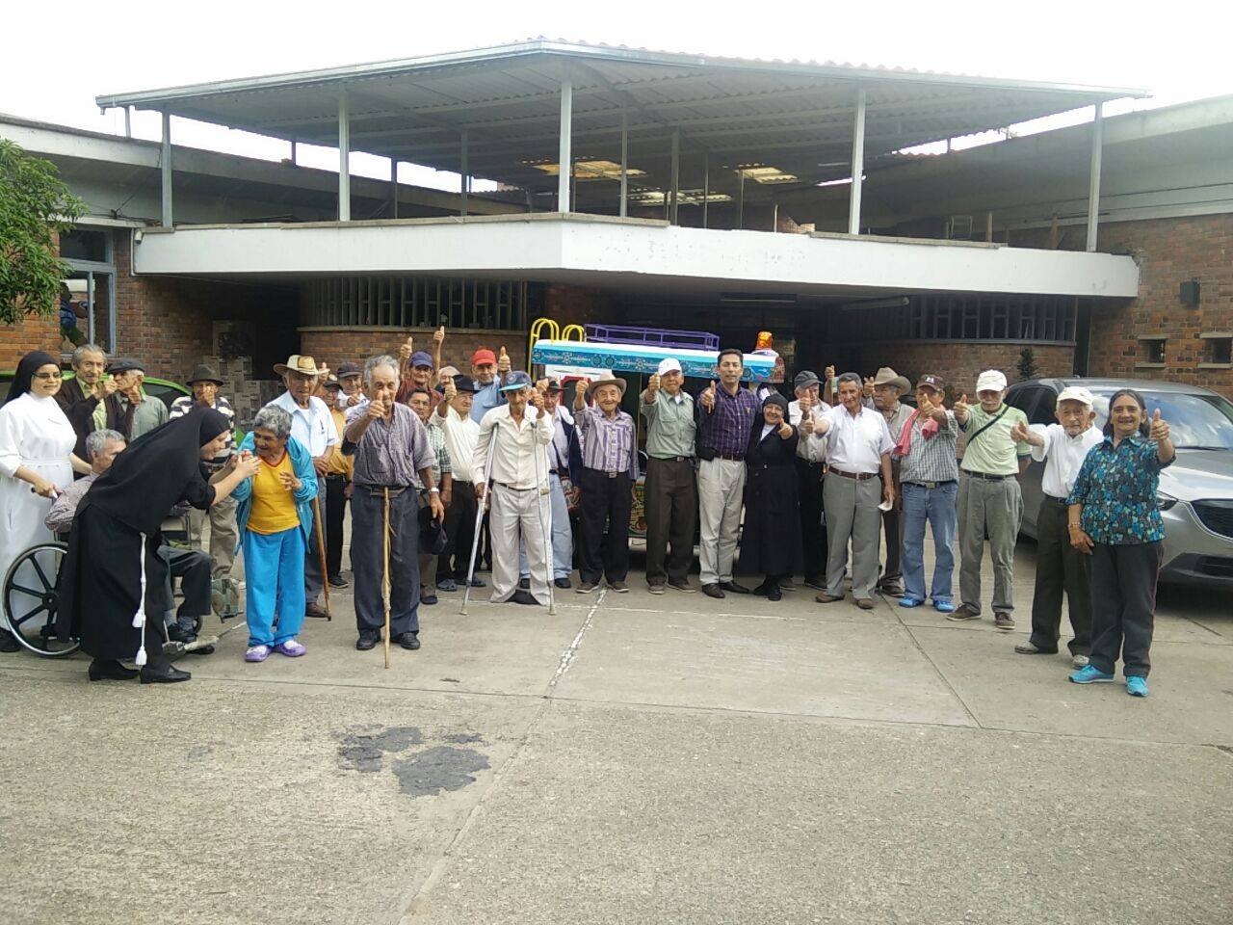
Beneficencia de Cundinamarca
11 Centros Protección
Adulto Mayor: En Arbeláez, Bogotá, Fusagasugá, Facatativá y Villeta.

Slide 4

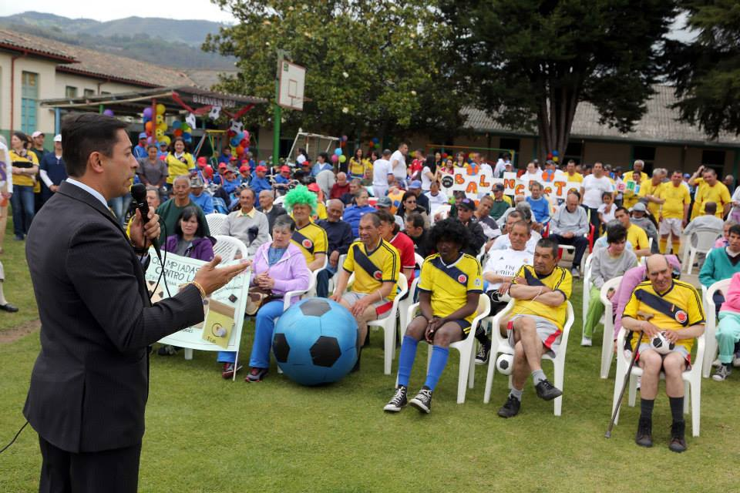
Discapacidad Mental: La Colonia y José Joaquín Vargas en Sibaté, y San José en Chipaque.

Slide 5
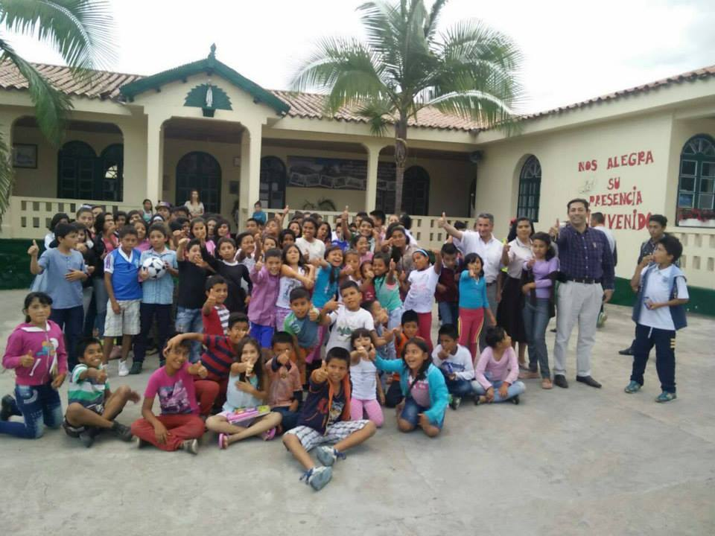
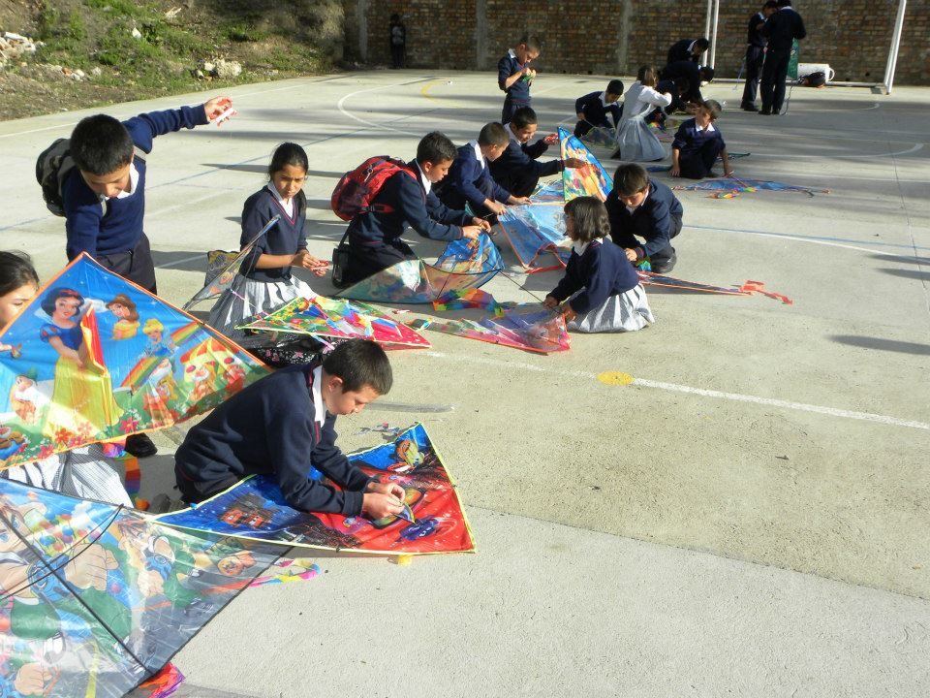
Niñez y Adolescencia: Instituto Campestre en Sibaté, Instituto de Promoción Social en Fusagasugá y Colonia Alberto Nieto Cano en Pacho.

Slide 6
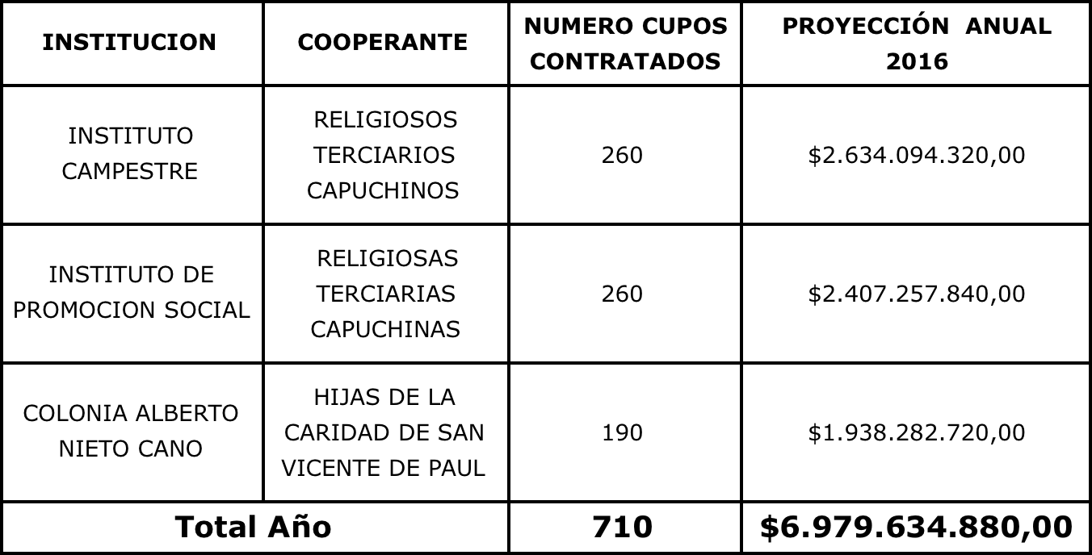
Niños, Niñas y Adolecentes

Slide 7
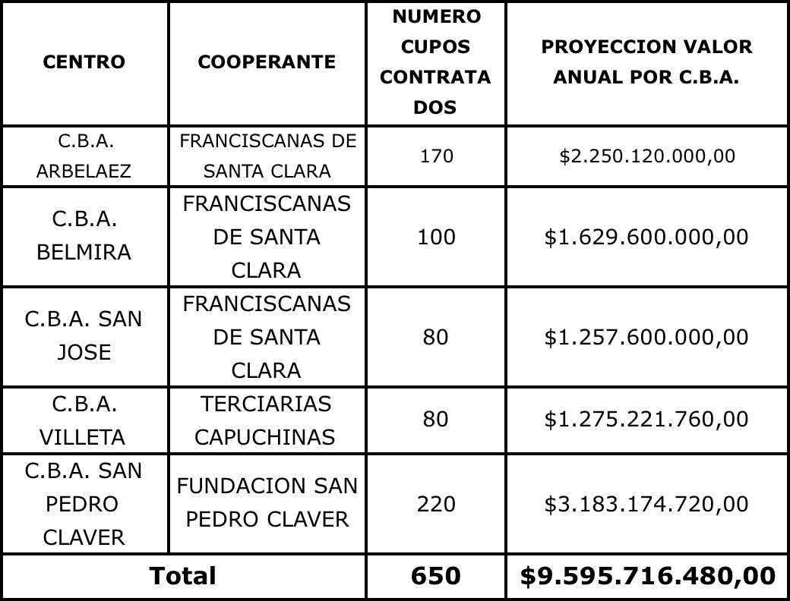
Adultos Mayores

Slide 8
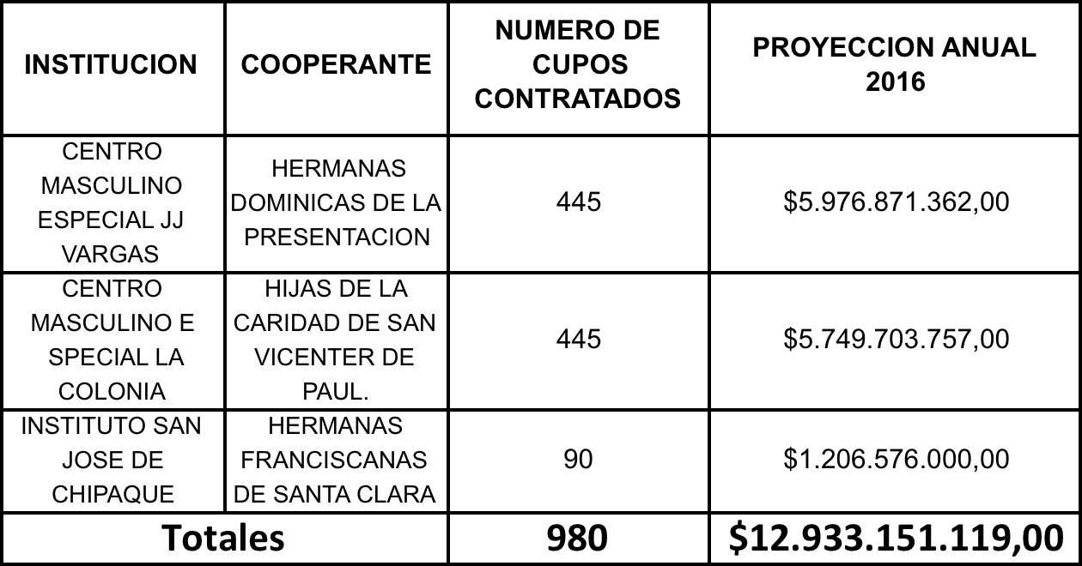
Personas con Discapacidad
Cognitiva y Mental

Slide 9
ESTRUCTURA INTERNA

Slide 10
Recurso Humano
Tipo de Nombramiento | No. de Cargos
Libre Nombramiento y Remoción | 13
Carrera Administrativa | 38
Provisionales | 12
Período fijo (Jefe Oficina Control Interno | 1
Vacantes | 0
Total | 64
Planta de personal vigencia 2015
Denominación | Nro. Cargos
Directivo | 7
Asesor | 2
Profesional | 22
Técnicos | 13
Asistencial | 20
TOTAL | 64
Concepto | Costo global planta de personal
Nomina mensual | 211.555.698
Parafiscales | 19.040.013
Eps | 17.982.234
Pensión | 25.386.684
Arl | 1.104.321
Cesantías-vacaciones, etc. | 10.577.785
Total | 285.646.734

Slide 11
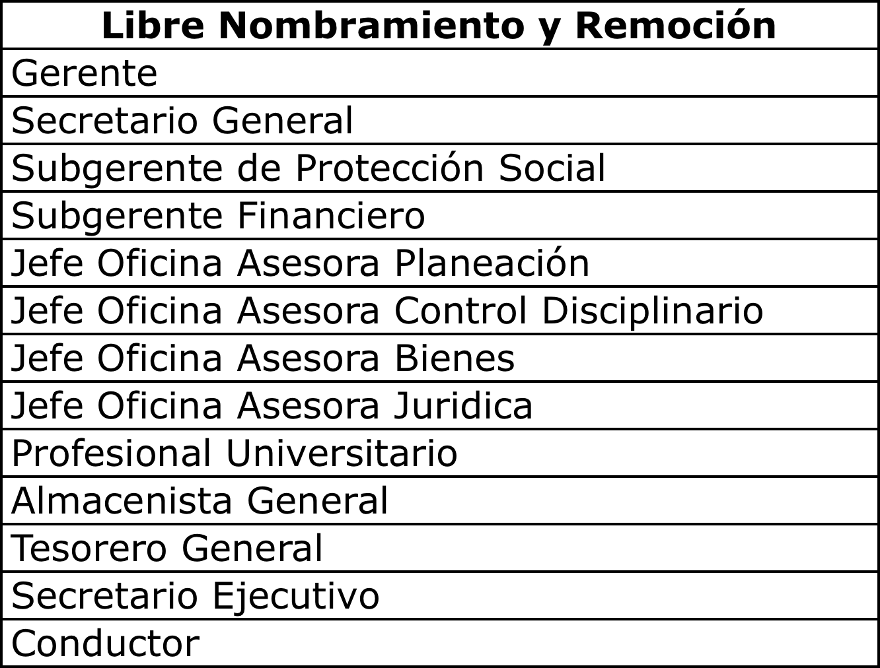
Recurso Humano

Slide 12
Principales Funciones
FUNCIONES (Decreto 265 de 2008)
1) Promover, garantizar y restablecer los derechos en niños, niñas, adolescentes, personas mayores, personas en situación de discapacidad mental en extrema pobreza e indigencia y en situación de riesgo a través de programas de protección social integral en sus centros
2) Administrar en los términos previstos en la Constitución Política, la Ley y los reglamentos, los bienes que a título oneroso o gratuito posea, tales como donaciones o legados, o aquellos que llegue a poseer.
3) Desarrollar programas de cooperación con municipios Cundinamarca para la protección de la población vulnerable.
4) Gestionar la consecución de recursos públicos y privados de cooperación nacional e internacional para inversión en protección social integral de la población vulnerable.
5) Administrar en los términos previstos en la Constitución Política, la Ley y los reglamentos, los bienes que a título oneroso o gratuito posea, tales como donaciones o legados o aquellos que llegue a poseer.
5) Crear y administrar los Centros de Protección que fueren necesarios para el cumplimiento de su objeto, de conformidad con las disposiciones que sobre la materia apruebe su consejo directivo.
6) Administrar sus bienes inmuebles, ejerciendo los actos de disposición con el fin de salvaguardar su patrimonio, hacerlos más rentables y asegurar el cumplimiento de su objeto y de las obligaciones legales a su cargo.
7) Articular sus actividades, programas y proyectos intersectoriales con personas naturales y jurídicas de derecho público o privado, nacionales o internacionales con el objeto de fortalecer el tejido social en el Departamento de Cundinamarca.
8) Las demás que le sean asignadas por autoridad competente

Slide 13
2. SITUACION DE LA DEPENDENCIA
D.O.F.A. Debilidades
Ausencia de fuente de financiación específica para financiar programas de protección social en la entidad.
Mediana articulación con entidades nacionales, gobernación y entes territoriales en programas misionales.
Mediano nivel de modernización de los procesos misionales y administrativos acordes a los estándares de nuestra época.
La Infraestructura, y el no cumplimiento de lo normatividad de vulnerabilidad sísmica y sismo resistencia.

Slide 14
2. SITUACION DE LA DEPENDENCIA
D.O.F.A. Fortalezas
Experiencia de la entidad y de sus cooperantes en el mercado para la atención de población pobre y vulnerable víctimas de la violencia en programas de protección social con buenos estándares de calidad.
Reconocimiento a nivel Nacional del hacer Institucional.
Lideres en acciones lúdico pedagógico recreativas en personas victimas de todo tipo de violencia.

Slide 15
2. SITUACION DE LA DEPENDENCIA
D.O.F.A. Amenazas
Insuficiencia de recursos propios para financiar la atención de la población base que atiende la entidad.
Demandas jurídicas en contra de la entidad.
Sentencias condenatorias que afectan la viabilidad económica de la entidad: SU - 484 y la del Rio Bogotá.

Slide 16
2. SITUACION DE LA DEPENDENCIA
D.O.F.A. Oportunidades
Aumento población pobre y vulnerable: Adulto Mayor, NNA, y Discapacidad Mental leve, que requiere atención en el Departamento.
Baja oferta de servicios de protección social, tanto público como privada.
Disponibilidad de infraestructura física para aumento de oferta en programas que adelanta la entidad, incluida la posible demanda de atención de población en el posconflicto.
Desarrollo de proyecto inmobiliario como medio de generación de ingresos propios en el mediano plazo.
Modificar naturaleza jurídica de la entidad.

Slide 17
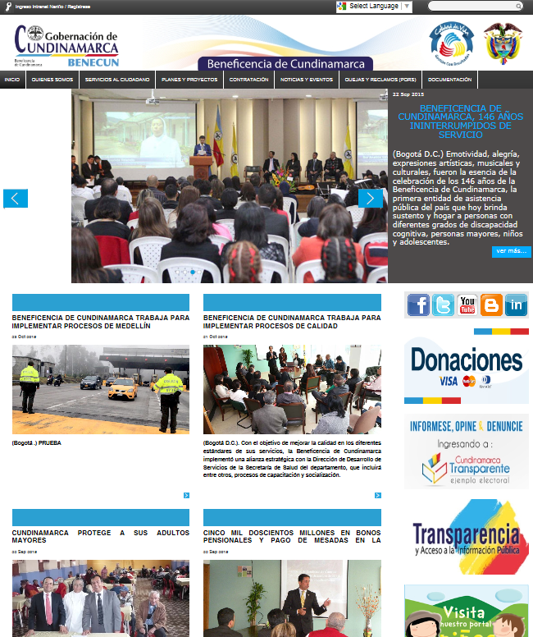
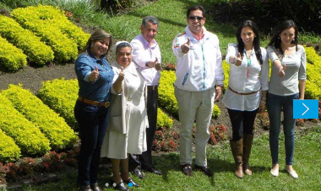
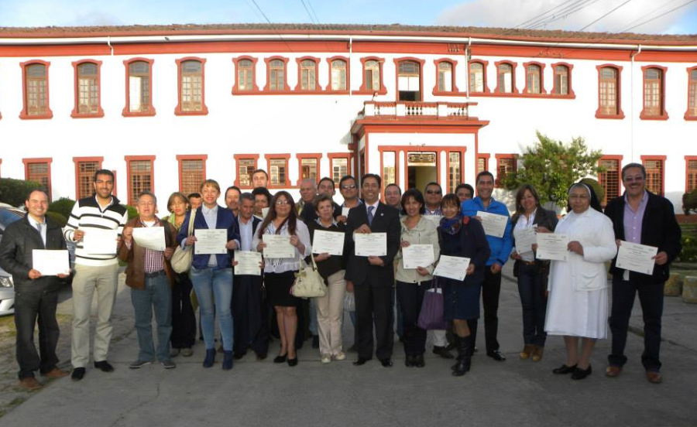
GEL – PAGINA WEB

Slide 18

3. INFORME METAS PLAN DE DESARROLLO
AVANCE FISICO ACUMULADO x META
CORTE 30 DE SEPTIEMBRE 2015
AVANCE FISICO ENTIDAD
N° METAS | 5
 | 5
 | 0
 | 0
% Programado CUATRIENIO
% Ejecución CUMPLIDA >90%
% Ejecución EN AVANCE (89% -60%)
% Ejecución REZAGADO <59%

Slide 19
Metas Plan de Desarrollo
Nº 278. Atención del 100 de las víctimas del conflicto armado en centros de la Beneficencia (siempre que cumplan requisito para la protección).
Nº 195 Proteger integralmente a 630 adultas y adultos mayores cada año en los centros de protección.
Nº 234 Atender integralmente a 1.200 personas con discapacidad mental, cada año, en los centros de protección.
Nº 96 Atender integralmente a 500 adolescentes de escasos recursos, cada año, en los centros de protección.
Nº 52 Atender integralmente a 600 niñas y niños de escasos recursos, cada año, en los centros de protección.

Slide 20
4. RESUMEN TEMAS ESTRATÉGICOS
Presupuesto 2016.
Presupuesto reforzamiento estructural de los Centros de Protección.
Resolución 10308 del 15 de septiembre de 2015 Sentencia San Juan de Dios expedida por la Superintendencia de Notariado y Registro en la cual define la titularidad del San Juan de Dios.
Resolución 141 de 2015 Liquidación Fundación San Juan de Dios.

Slide 21
4. RESUMEN TEMAS ESTRATÉGICOS
Fiducias: seguimiento a las responsabilidades de los beneficios pactados en contratos fiduciarios.
Coactivo por el pago del impuesto predial correspondiente al predio Hacienda El Salitre de un área de terreno 2.111.154 metros cuadrados, que asciende el cobro a la suma de 80.000 mil millones de pesos.
Coactivos Ministerio de Hacienda (embargo).
Sustitución Pensional.

Slide 22
4. RESUMEN TEMAS ESTRATÉGICOS
CBA en Villeta suministro de agua de 7.000 litros de agua.
Sustitución Pensional:
Implementación de acciones jurídicas para ajustar los convenios y comodatos firmados a mas de 5 años en cumplimiento de la Ley 9 de 1989 art. 38.:
Fundación Niño Jesús 99 años termina 31 oct 2067
Fundación casa Madre y el Niño Sin termino fijo
Arquidiócesis Bogotá 99 años
Asociación Colombiana pro niño 50 años parálisis cerebral Cirec pro cirugía reconstructiva 50 años
Contraloría de Cundinamarca Marzo 31 de 2016
Secretaria de Educación del Departamento 50 años julio 2033

Slide 23
ESTRATEGIAS DE SOLUCION A PROBLEMAS PRESUPUESTALES
En el mediano plazo asignación de un porcentaje del impuesto de registro y anotación, que recauda la Secretaría de Hacienda de Cundinamarca para financiación programes sociales.
Financiación del programa de adulto mayor de la Beneficencia con cargo a los recursos que genera el cobro de la estampilla pro adulto mayor, en concurrencia con mayor participación en la cofinanciación por parte de los municipios que demandan los servicios de nuestra entidad.
Asignar recursos económicos del Sistema General de Regalías SGR para implementación y desarrollo de Proyectos de Atención en Postconflicto, mediante el cual la Beneficencia vendería el servicio a entidades competentes del Distrito Capital, la Nación y el Departamento. Considerando la Infrestructura, modelo de atención y experiencia en atención de victimas.
En el corto plazo transferencias de la Gobernación de Cundinamarca para el financiamiento de los programas sociales de la entidad, lo que permitiría mantener la atención de la población según línea base.

Slide 24
ESTRATEGIAS DE SOLUCION A PROBLEMAS PRESUPUESTALES
Diversificar, modernizar los modelos de atención en protección social, buscando la disminución de costos, ingresos de usuarios con discapacidad mental y adulto mayor a los programas a través de las EPS.
Dotación de elementos como pañales, medicamentos, sillas de ruedas, bastones, audífonos, gafas, traslados a IPS.
Realización de brigadas de salud con especialistas, promoción y prevención, terapias física, respiratoria, ocupacional, por parte de las EPS y Secretaría de Salud.
Lograr el beneficio de adultos mayores atendidos por la Beneficencia en el Programa Colombia Mayor del Ministerio de Trabajo.
La Gobernacion de Cundinamarca a través del ICCU realice los estudios, diseños, construcciones y adecuaciones físicas, que requieren los centros de protección de la Beneficencia en donde se atienden aproximadamente 3.000 usuarios al año, provenientes de Cundinamarca

Slide 25
5. INFORME DE CONTRATOS VIGENTES
CONTRATOS VIGENTES

Slide 26
6. RELACION DE CONTRATOS A REALIZAR
ENTRE NOVIEMBRE Y DICIEMBRE 2015
Compra de servidor como aporte al convenio interadministrativo con la Secretaría de las TIC
Adecuación de infraestructura de Centros de Protección.

Slide 27
7. RELACIÓN DE CONTRATOS QUE DEBAN SER RENOVADOS ATENDIDOS O RESUELTOS AL INICIO DE 2016
Nº Contrato | Nombre del Contratista | Objeto | Plazo | valor | fecha de firma | Estado | Razón
1 | EMPRESA INMOBILIARIA CUNDINAMARQUESA | Contratar la prestación de servicios de administración integral inmobiliaria de los bienes inmuebles propiedad de la BENEFICENCIA DE CUNDINAMARCA o por los cuales sea legalmente responsables relacionados en el Anexo 1. | 12 meses | 1,480,348,000 | 2015/01/05 | En ejecución | Administración de inmuebles de la Beneficencia
35 | CONTRALORIA DE CUNDINAMARCA | EL COMODANTE entrega al COMODATARIO y éste recibe a título de comodato o préstamo de uso, el siguiente bien inmueble: “EL COMODANTE entrega al COMODATARIO y este recibe a titulo de comodato o préstamo de uso, los pisos 2, 3, 4, 6, 7, 8, 10, 11, 12 y del 13 (el área comprendida desde los ascensores hasta el extremo occidental del piso) del Edificio Calle 49, ubicado en la calle 49 No. 13 – 33 de la ciudad de Bogotá D. C., e identificados con los números de matriculas inmobiliarias 050-0165007, 050-0165020, 050-0165021, 050-0165023/24/25, 050-0165026, 050-0165027, 050-0165029, 050-0165030, 050-0165031 y 050-0165033 y los garajes S2-01, S2-03, S1-06 y S1-08 del Edificio Calle 49, ubicado en la Calle 49 No. 13-33 de la ciudad de Bogotá, e identificados con los números de matriculas inmobiliarias 050-0542001, 050-0542004, 050-0542003 y 050-0541997. | 12 MESES | 0 | 2015/03/03 | En ejecución | Comodato con Contraloría de Cundinamarca
66 | CONGREGACIÓN DE LAS HERMANAS DE LA CARIDAD DOMINICAS DE LA PRESENTACIÓN DE LA SANTÍSIMA VIRGEN PROVINCIA DE BOGOTÁ | Aunar esfuerzos para la prestación de los servicios de protección social a personas adultas y a personas mayores con discapacidad cognitiva y mental en condiciones de amenaza o vulneración de derechos por exposición a violencia física, psicológica, sexual, negligencia, violencia intrafamiliar, en riesgo físico, social, moral, entre otros; orientados al mejoramiento de su calidad de vida, mediante la disposición de recursos técnicos, físicos, administrativos, económicos y saberes institucionales en el Centro Femenino Especial Jose Joaquín Vargas, institución de propiedad de la Beneficencia de Cundinamarca. | 6 meses contados a partir el 4 de mayo de 2015. | 3,073,820,204 | 2015/04/29 | En ejecución | Atención institucionalizada de personas con discapacidad mental
67 | LAS HIJAS DE LA CARIDAD DE SAN VICENTE DE PAUL. | aunar esfuerzos para la prestación de los servicios de protección social a personas adultas y a personas mayores con discapacidad cognitiva y mental en condiciones de amenaza o vulneración de derechos por exposición a violencia física, psicológica, sexual, negligencia, violencia intrafamiliar, en riesgo físico, social, moral, entre otros; orientados al mejoramiento de su calidad de vida, mediante la disposición de recursos técnicos, físicos, administrativos, económicos y saberes institucionales en el Centro Masculino Especial la Colonia, institución de propiedad de la Beneficencia de Cundinamarca | 6 meses contados a partir el 4 de mayo de 2015 | 2,956,989,648 | 2015/04/29 | En ejecución | Atención institucionalizada de personas con discapacidad mental
77 | INSTITUTO DE HERMANAS FRANCISCANAS DE SANTA CLARA | Aunar esfuerzos para la prestación de los servicios de protección integral a personas mayores en condición de discapacidad o en riesgo de padecer trastornos mentales, en condiciones de amenaza o vulneración de derechos por exposición a violencia física, psicológica, sexual, negligencia, violencia intrafamiliar, en riesgo físico, social, moral, ambiental, situación de abandono, desplazamiento por grupos al margen de la ley, condiciones de vida no dignas; procedentes de Bogotá y/o Cundinamarca, los cuales serán atendidos en el Instituto San José, ubicado en el municipio de Chipaque | OCHO (8) meses a partir del 16 de Mayo de 2015 hasta el 15 de Enero de 2016. | 827,366,400 | 2015/05/14 | En ejecución | vigilancia de inmuebles de la Beneficencia

Slide 28
7. RELACIÓN DE CONTRATOS QUE DEBAN SER RENOVADOS ATENDIDOS O RESUELTOS AL INICIO DE 2016
Nº Contrato | Nombre del Contratista | Objeto | Plazo | valor | fecha de firma | Estado | Razón
80 | COOPERATIVA DE VIGILANCIA Y SERVICIOS DE BUCARAMANGA CTA. | Contratar el servicio de vigilancia privada con armas fija y móvil para la seguridad integral de los bienes muebles e inmuebles de propiedad de la Beneficencia de Cundinamarca y de aquellos por los cuales sea o llegare a ser legalmente responsable, ubicados en Bogotá y municipios del departamento de conformidad con las especificaciones, características y condiciones técnicas que se constituyen en el del Pliego de Condiciones | nueve (09) meses y quince (15) días. | 360,492,567 | 2015/05/15 | En ejecución | vigilancia de inmuebles de la Beneficencia
142 | CONGREGACIÓN DE RELIGIOSOS TERCIARIOS CAPUCHINO DE NUESTRA SEÑORA DE LOS DOLORES | Aunar esfuerzos para la prestación de los servicios de protección social a los niños, niñas y adolescentes atendidos en el centro de protección social de la niñez y la adolescencia denominado Instituto Campestre, de propiedad de la Beneficencia de Cundinamarca, en condiciones de amenaza o vulneración de derechos por exposición a violencia física, psicológica, sexual, negligencia, violencia intrafamiliar, en riesgo físico, social, moral, ambiental o de reclutamiento por grupos al margen de la ley, abandono, menor de 15 años víctima de explotación laboral, desplazamiento forzado, discapacidad cognitiva leve en situación de peligro o riesgo de abandono | entre el 30 de Agosto de 2015 al 31 de Enero de 2016 | 1,241,834,787 | 2015/08/28 | En ejecución | Atención institucionalizada de niños, niñas y adolescentes
147 | COMUNIDAD DE RELIGIOSAS TERCIARIAS CAPUCHINAS DE LA SAGRADA FAMILIA PROVINCIA DEL SAGRADO CORAZÓN DE JESÚS | Aunar esfuerzos para la prestación de los servicios de protección social a los niños, niñas y adolescentes atendidos en el centro de protección social de la niñez y la adolescencia denominado Instituto de Promoción Social, de propiedad de la Beneficencia de Cundinamarca, en condiciones de amenaza o vulneración de derechos por exposición a violencia física, psicológica, sexual, negligencia, violencia intrafamiliar, en riesgo físico, social, moral, ambiental o de reclutamiento por grupos al margen de la ley, abandono, menor de 15 años víctima de explotación laboral, desplazamiento forzado, discapacidad cognitiva leve en situación de peligro o riesgo de abandono. | Del 29 de Septiembre de 2015 al 22 de Enero de 2016. | 875,331,360 | 2015/09/24 | En ejecución | Atención institucionalizada de niños, niñas y adolescentes
148 | LAS HIJAS DE LA CARIDAD DE SAN VICENTE DE PAUL. | aunar esfuerzos para la prestación de los servicios de protección social a los niños, niñas y adolescentes atendidos en el centro de protección social de la niñez y la adolescencia denominado Colonia Alberto Nieto Cano, de propiedad de la Beneficencia de Cundinamarca, en condiciones de amenaza o vulneración de derechos por exposición a violencia física, psicológica, sexual, negligencia, violencia intrafamiliar, en riesgo físico, social, moral, ambiental o de reclutamiento por grupos al margen de la ley, abandono, menor de 15 años victima de explotación laboral, desplazamiento forzado, discapacidad cognitiva leve en situación de peligro o riesgo de abandono | Del 28 de Septiembre de 2015 al 31 de Enero de 2016. | 781,704,545 | 2015/09/24 | En ejecución | Atención institucionalizada de niños, niñas y adolescentes
149 | HERMANAS TERCIARIAS CAPUCHINAS DE LA SAGRADA FAMILIA PROVINCIA DEL SAGRADO CORAZÓN DE JESÚS | Aunar esfuerzos para la atención en Protección Social de Personas Mayores en alto grado de vulnerabilidad, procedentes de los Municipios de Cundinamarca y que son protegidos en el Centro Bienestar del Anciano VILLETA, ubicado en el Municipio de Villeta (Cund.), de propiedad de la Beneficencia de Cundinamarca. | CUATRO (04) meses NUEVE (09) DIAS a partir del 10 de Octubre de 2015 | 508,362,937 | 2015/10/08 | En ejecución | Atención institucionalizada de adultos mayores

Slide 29
7. RELACIÓN DE CONTRATOS QUE DEBAN SER RENOVADOS ATENDIDOS O RESUELTOS AL INICIO DE 2016
Nº Contrato | Nombre del Contratista | Objeto | Plazo | valor | fecha de firma | Estado | Razón
150 | FUNDACIÓN SAN PEDRO CLAVER | Aunar esfuerzos para la atención en Protección Social de Personas Mayores en alto grado de vulnerabilidad, procedentes de los Municipios de Cundinamarca y que son protegidos en el Centro Bienestar del Anciano SAN PEDRO CLAVER, ubicado en Bogotá D.C., de propiedad de la Beneficencia de Cundinamarca. | CUATRO (04) meses NUEVE (09) DIAS a partir del 10 de Octubre de 2015 | 1,265,129,454 | 2015/10/09 | En ejecución | Atención institucionalizada de adultos mayores
151 | INSTITUTO DE HERMANAS FRANCISCANAS DE SANTA CLARA | Aunar esfuerzos para la atención en Protección Social de Personas Mayores en alto grado de vulnerabilidad, procedentes de los Municipios de Cundinamarca y que son protegidos en el Centro Bienestar del Anciano BELMIRA, ubicado en el Municipio de Fusagasugá, de propiedad de la Beneficencia de Cundinamarca | CUATRO (04) meses NUEVE (09) DIAS a partir del 10 de Octubre de 2015 | 580,500,000 | 2015/10/09 | En ejecución | Atención institucionalizada de adultos mayores
152 | INSTITUTO DE HERMANAS FRANCISCANAS DE SANTA CLARA | Aunar esfuerzos para la atención en Protección Social de Personas Mayores en alto grado de vulnerabilidad, procedentes de los Municipios de Cundinamarca y que son protegidos en el Centro Bienestar del Anciano ARBELAEZ, ubicado en el Municipio de Arbeláez, de propiedad de la Beneficencia de Cundinamarca | CUATRO (04) meses NUEVE (09) DIAS a partir del 10 de Octubre de 2015 | 797,374,800 | 2015/10/09 | En ejecución | Atención institucionalizada de adultos mayores
153 | INSTITUTO DE HERMANAS FRANCISCANAS DE SANTA CLARA | Aunar esfuerzos para la atención en Protección Social de Personas Mayores en alto grado de vulnerabilidad, procedentes de los Municipios de Cundinamarca y que son protegidos en el Centro Bienestar del Anciano SAN JOSE, ubicado en el Municipio de Facatativá, de propiedad de la Beneficencia de Cundinamarca | CUATRO (04) meses NUEVE (09) DIAS a partir del 10 de Octubre de 2015 | 471,830,400 | 2015/10/09 | En ejecución | Atención institucionalizada de adultos mayores

Slide 30
8. DEMANDAS O PLEITOS PENDIENTES A SER RESUELTOS AL INICIO DEL NUEVO GOBIERNO
597 procesos en curso, están siendo atendidos y se encuentran en diferentes etapas procesales, pero no próximos a sentencia definitiva.
Se encuentra próximos a fallo en contra de la Beneficencia:
Proceso Ejecutivo Nº 0314-2014 de ORLANDO OLARTE, mandamiento de pago por cuantía de $24.000.000, por acreencias laborales de la Fundación San Juan de Dios, proceso notificado el día 26 de Octubre de 2015.
Proceso Ejecutivo Nº 2014-503 de CENAIDA PAEZ C, mandamiento de pago por cuantía de $75.000.000, por acreencias laborales de la Fundación San Juan de Dios.
Proceso de cobro RAD 2-2015-040370 Ministerio de Hacienda y Crédito Público de 11 resoluciones de pago de sentencia SU 484, radicadas mediante RAD 2-2015-040370, por valor de $2.735.080.028

Slide 31
9. RELACIÓN DE CONTRATOS DE PÓLIZAS QUE EXPIREN AL INICIO DEL NUEVO GOBIERNO
Nº | Contratista | Objeto | Plazo | valor | fecha de firma
148 de 2014 | UNIÓN TEMPORAL AXA COLPATRIA S.A. – LA PREVISORA S.A. COMPAÑÍA DE SEGUROS S.A | Contratar los seguros que amparen los intereses patrimoniales actuales y futuros, así como los bienes de propiedad de la beneficencia de cundinamarca que estén bajo su responsabilidad y custodia y aquellos que sean adquiridos para desarrollar las funciones inherentes a su actividad y cualquier otra póliza de seguros que requiera la entidad en el desarrollo de su actividad | 365 días | 221,877,302 | 9 diciembre
Nota: Con este contrato se adquirieron todas las pólizas, esta pendiente su adición y de acuerdo a esta adición expiraría o no en enero de 2016

Slide 32
10. RELACION DE JUNTAS DIRECTIVAS EN LAS QUE PARTICIPA
El Gerente General de la Beneficencia de Cundinamarca es miembro de las siguientes Instancias Directivas.
Consejo Directivo Beneficencia de Cundinamarca
Junta Directiva Empresas Publicas de Cundinamarca
Junta Directiva Fidecomisos: Parques de Muña, Virrey Ezpeleta, Belalcazar lote A, Santa Mónica Club House, Santa María la Esperanza ISMIII (KOALA), Ciudadela los Parques, Proyecto Labrador, Ciudadela del Calzado, Sanitas Ciudadela Salitre Super Manzana 26 SMII (Colsanitas)
Consejo Directivo Instituto Departamental de Acción Comunal y Participación Ciudadana Acción Comunal Delegado Señor Gobernador
Consejo de Administración Fondo de Pensiones

Slide 33
INFORME DE EMPALME
Noviembre 2015
EMPRESA DEPARTAMENTAL URBANISTICA SAS
Luis Alberto García Chaves
Gerente

Slide 34
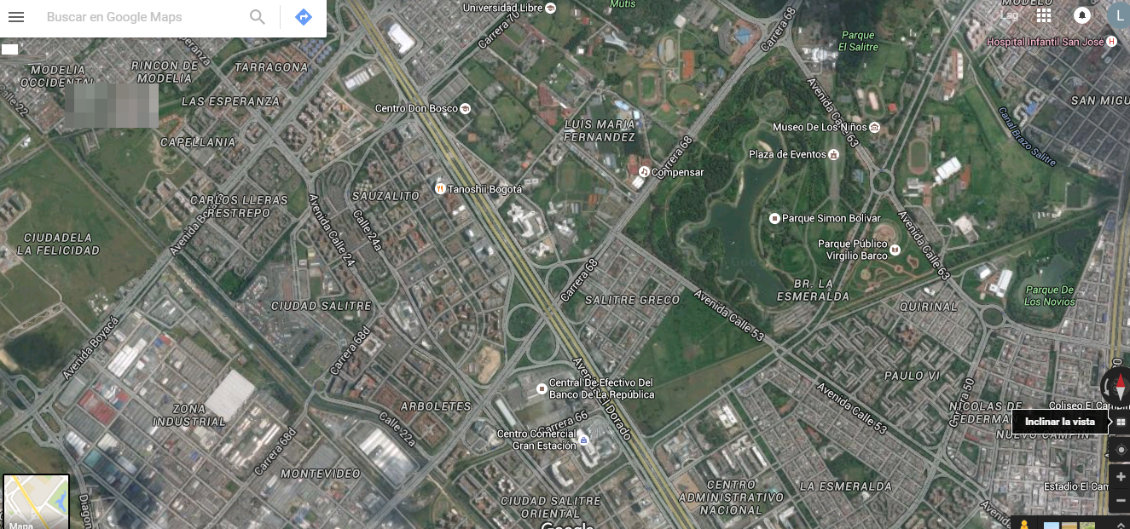
Empresa Departamental
Urbanística SAS

Slide 35
Empresa Departamental
Urbanística SAS
Impuestos 2016:
Impuesto de renta : $ 1´744.108.965,20
Impuesto CREE: $ 545.079.227,247
Impuesto a la Riqueza: $ 2´004.500.073,14
Total impuestos 2015: $ 2´306.633.746,64
Total impuestos 2016: $ 4´293.688.265,81
Total impuestos 2017: $ 2´860.788.221,93
Total impuestos 2018: $ 2´059.188.192,67
Total Impuestos: $ 11´520.298.427,05

Slide 36
Empresa Departamental
Urbanística SAS
Segunda audiencia Pública en la comisión tercera de la Cámara de Representantes el día 21 de sept de 2015, en el estudio de la modificación al artículo quinto (5) del decreto Ley 4184 de 2011, mediante el proyecto de Ley 041 de 2015 .
Derecho de petición a la Secretaría Distrital de Planeación, información de las características del uso del suelo determinado por el POT Lote 15 y 16 de propiedad de la SAS.

Slide 37
Empresa Departamental
Urbanística SAS
Se solicitó mediante oficio a la Secretaría Distrital de Ambiente, información de los humedales que se encuentran registrados o catalogados como tales en las bases de datos de la Secretaría, con el fin e determinar que los lotes 15 y 16 no se encuentran afectados por esa medida.
Gestión con Directora de la Agencia Nacional Inmobiliaria VIRGILlO BARCO VARGAS, donde se estableció́ una agenda de trabajo conjunta para retomar el tema del Convenio Interadministrativo de Cooperación para aunar esfuerzos en la ejecución del proyecto denominado CIUDAD CAN.

Slide 38
Empresa Departamental
Urbanística SAS
Se solicitó mediante oficio a la Secretaría Distrital de Ambiente, información de los humedales que se encuentran registrados o catalogados como tales en las bases de datos de la Secretaría, con el fin e determinar que los lotes 15 y 16 no se encuentran afectados por esa medida.
Gestión con Directora de la Agencia Nacional Inmobiliaria VIRGILlO BARCO VARGAS, donde se estableció́ una agenda de trabajo conjunta para retomar el tema del Convenio Interadministrativo de Cooperación para aunar esfuerzos en la ejecución del proyecto denominado CIUDAD CAN.

Slide 39
Empresa Departamental
Urbanística SAS
Dada la obligatoriedad que tiene la Empresa Departamental Urbanística S.A.S, para la implementación de las Normas Internacionales de información financiera.
Presupuesto 2016 por Carga tributaria.

Slide 40
Metodología
Ley 951 y circulares de entes de control
Informe general y resumido por el Gerente
Dra. Angela Andrea Forero secretaria técnica de empalme

Slide 41
Metodología
Presentación Power Point
Presentación de su dependencia, Estructura, personal y principales funciones.
Conocimiento de decisiones de los primeros 30 días.
Dofa
Contratos
conversatorio

Slide 42
Metodología
Informe de gestión a 30 septiembre
Resumen ejecutivo principales temas
Informe metas plan de desarrollo

